Slide 1
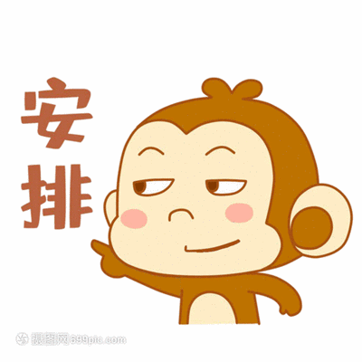
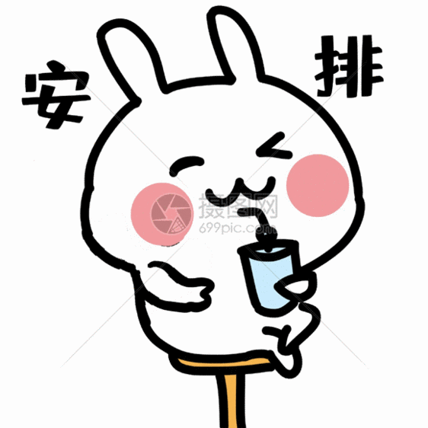
nǐ jīntiān yǒu shénme ānpái？
9 你 今 天 有 什 么 安 排？
Lesson 9 What's your plan for today?

Slide 2

生 词:new words
xiànzài
1 现 在：now
shì
2 事:matter
kāi
3 开:open
mén
4 门:door
ɡuān
5 关:close
mínɡtiān
6 明 天:tomorrow

Slide 3
shì
2 事:matter
生 词:new words
yǒushì méiyǒushì
有 事:be engaged/busy 没 有 事：be free
jīntiān xiàwǔ nǐ yǒushì mɑ？
A 今 天 下 午 你 有 事 吗？
（Are you going to do something this afternoon?）
yǒushì
B1 有事。（I'm busy.）
méiyǒushì
B2 没 有 事。（I'm free.）

Slide 4
生 词:new words
shì
A： 今天下午 你有 什 么 事?
B1： 我 有 汉 语 课。
B2：我 跟 朋 友 一起 吃饭。
B3：……

Slide 5
生 词:new words
kāi
3 开:open
mén
4 门:door
ɡuān
5 关:close
kāimén
开 门：open the door
ɡuānmén
关 门:close the door
图书馆每天几点开门？
八点开门。
几点关门？
晚上十点关门。

Slide 6
mǎdīnɡ：xiànzài jǐdiǎn？
马 丁： 现 在 几 点？
línnà： yìdiǎn sìshí。nǐ yǒushì mɑ？
林 娜： 一点 四十。 你 有 事 吗？
mǎdīnɡ：wǒ liǎnɡdiǎn qù túshūɡuǎn kànshū。
马 丁： 我 两 点 去 图 书 馆 看 书。
línnà： nǐ kàn shénme shū？
林 娜： 你 看 什 么 书？
mǎdīnɡ：wǒ kàn yīnɡwén shū。
马 丁： 我 看 英 文 书。
línnà： túshūɡuǎn měitiān jǐdiǎn kāimén？
林 娜： 图 书 馆 每 天 几 点 开 门？
mǎdīnɡ：zǎoshɑnɡ bādiǎn kāimén。
马 丁： 早 上 八 点 开 门。
línnà： jǐdiǎn ɡuānmén？
林 娜： 几 点 关 门？
mǎdīnɡ：wǎnshɑnɡ bādiǎn ɡuānmén。
马 丁： 晚 上 八 点 关 门。
línnà： tài hǎo le， mínɡtiān wǒ yě qù。
林 娜： 太 好 了， 明 天 我 也 去。
课文二:Text two

Slide 7

课文二:Text two
xiànzài jǐdiǎn？
1 现 在 几点？
mǎdīnɡ yǒu shì mɑ？
2 马 丁 有 事 吗？
mǎdīnɡ kàn shénme shū？
3 马 丁 看 什 么 书？
túshūɡuǎn měitiān jǐdiǎn kāimén? jǐdiǎn ɡuānmén？
4 图书 馆 每 天 几 点 开 门? 几 点 关 门？
mínɡtiān línnà qù nǎr？
5 明 天 林 娜 去 哪儿？

Slide 8
马 丁： 现 在 几点？
林 娜： 一点 四十。 你有事 吗？
马 丁： 我 两 点 去图书馆 看书。
林 娜： 你看 什 么书？
马 丁： 我 看 英 文 书。
林 娜： 图书馆 每 天 几 点 开 门？
马 丁： 早 上 八 点 开 门。
林 娜： 几点 关门？
马 丁： 晚 上 八点 关门。
林 娜： 太 好 了， 明 天 我 也去。
课文二:Text two

Slide 9
说一说，写一写
Speak and write
túshūɡuǎn
图 书 馆
chāoshì
超 市
8:00-22:30
8:00-22:00
yínhánɡ
银 行
9:00-16:00

Slide 10
1

